Slide 1

امام صادق عليه السلام :لقمان به پسرش گفت: «اى پسرم! دانش را براى فخر فروشى نزد دانشمندان يا نزاع با سفيهان يا زينت مجالس ، نياموز و همچنين ، دانش را از سرِ بى رغبتى به آن و تمايل به نادانى ، رها نكن»
مقررات نگهداری وبهره برداری از شبکه
آموزشکده فنی پسران امام صادق (ع) آستانه اشرفیه
مدرس : محمدرضا رجبی
Notes:
با سلام حضور دانشجویان عزیز
انشاالله همگی سلامت وتندرست باشید
در این درس ما به دنبال آشنا کردن شما با وظایف بهره بردار

Slide 2
برخی از اصطلاحات و تعاریف مهم در شبکه انتقال برق
شبکه:
یک "شبکه" عبارتست از یک سری پست ها، خطوط، کابل‌ها و سایر تجهیزات الکتریکی که به منظور انتقال انرژی از نیروگاه‌ها به مصرف کننده نهایـــی متصل شده اند. دامنه شبکه ممکن است، به عواملی غیر از گروه بندی الکتریکی اتصالات یا تجهیزات محدود شود.
به عنوان مثال، ممکن است محدودیتی بر یک ناحیه جغرافیایی خاص، یک ولتاژ، یک نوع جریان، یک مالکیت مطرح باشد یا ممکن است که آن تابعی از مرز بین نیروگاه‌ها و مصرف کننده‌های انرژی الکتریکی باشد.
شبکه به هم پیوسته:
مجموعه ژنراتورها و مصرف کننده ها ، که از طريق خطوط انتقال به هم وصل شوند ، سيستم به هم پيوسته نامند . شبکه به هم پيوسته مي تواند ملي يا فرا ملي باشد که مي تواند سيستم هاي شبکه اي مختلفي را در سراسر کشور به هم ربط دهد شبکه به هم پيوسته امکان توزيع اقتصادي برق را فراهم مي نمايد. اين شبکه مي تواند در بعضي از نقاط به سيستم برق کشور هاي همسايه متصل گردد
خارج از شبکه:
شبکه‌های منطقه ای، استانی و یا شبکه‌های جزیره‌ای که به شبکه‌های مجاور یا شبکه بهم پیوسته سراسری ارتباط و اتصال نداشته باشند.

Slide 3
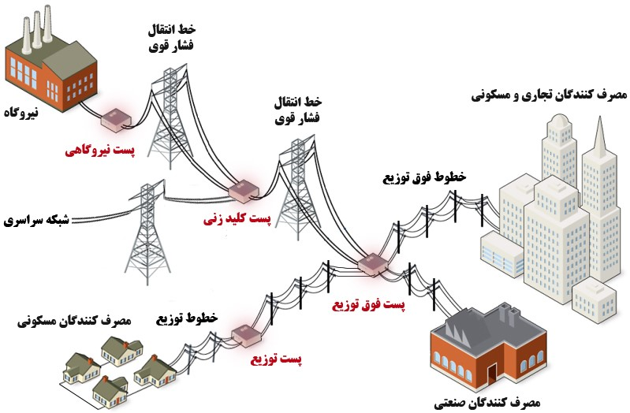

Slide 4
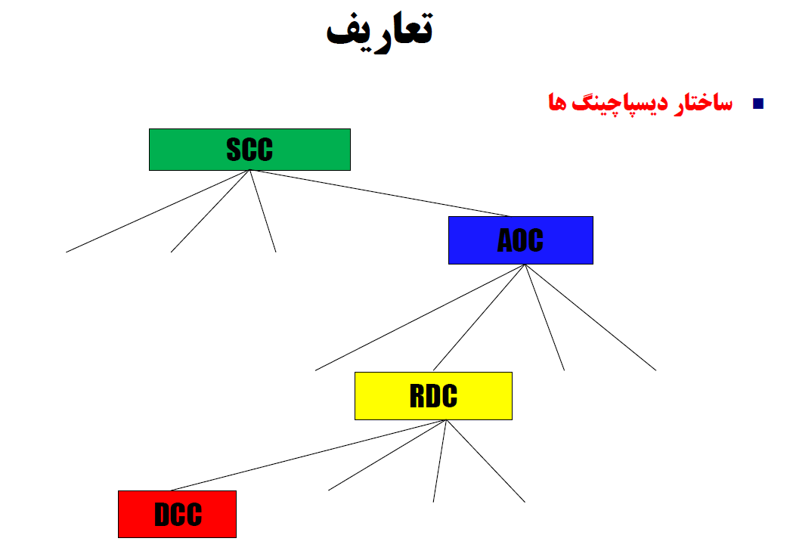

Slide 5
برخی از اصطلاحات و تعاریف مهم در شبکه انتقال برق
پست یا ایستگاه برق:
محلی است که با مجموعه‌ای از تاسیسات و تجهیزات برقی شامل ترانسفورماتور‌ها، کلید‌ها، سکسیونر‌ها، وسایل اندازه گیری، خطوط ورود و خروج، راکتور و کاپاسیتور و بی‌های مختلف برای انتقال و توزیع برق از آن استفاده می‎شود.
پست بخشی از یک شبکه است، که در یک مکان مفروض متمرکز شده و جهت اتصال و قطع انتخابی مدارات الکتریکی در داخل یک شبکه بکار میرود. مضافاً اینکه ممکن است قابلیت انتقال انرژی الکتریکی بین شبکه هایی که در سطوح ولتاژی متفاوت بهره برداری می‌شوند وجود داشته باشد.
کد دیسپاچینگ خط:
شماره شناسایی خط بر اساس دستورالعملهای دیسپاچینگ می‌باشد. در شماره گذاری خطوط انتقال از دو حرف و سه رقم استفاده می‌گردد که حرف اول و دوم به ترتیب علامت شناسایی پست ابتدا و پست انتهای خط و اولین رقم بعد از حروف شناسایی، نشان‎دهنده سطح ولتاژ و دو رقم بعدی نشانگر شماره خط می‌باشند.

Slide 6
انواع پست از نظر جغرافیائی
۱ -پست GIS (کمپکت فشرده): به پستی گفته می‌شود که عایق استفاده شده در آن گاز SF۶ است. یعنی تمام اجزای پست (بریکر - باس‎بار - سکسیونر و …) با فضای آزاد ارتباطی ندارد Gas Isolated Substation و به همین دلیل فضای کمی را اشغال می‌نماید و سرپوشیده است (indoor)
۲ -پست متعارف (AIS): به پستی گفته می‌شود که کلیه تجهیزات اصلی در فضای باز قرار می‌گیرند و با توجه به شرایط آب و هوائی سطح اشغال شده توسط آن در مقایسه با پست فشرده بزرگتر است.
۳ - پست سیار: به پستی گفته می‌شود که در مواقع اضطراری و به طور موقت با نصب یک ترانسفورماتور سیار در محدوده خطوط انتقال به صورت T-off یا ورود و خروج برق بخشی از مصرف کنندگان تامین می‎گردد.
انواع پست از نظر تجهیزات
۱ - پست SS (Switch Station) (کلید خانه) این پست فقط شـــــامل خطوط انتقال و کلید و سکسیونر و راکتــــور می‌باشد. مثال: پست رودشور - جلال – تیران و ...
۲ - پست GS (Generator station) یــــــا (پست بلافصل نیروگاهی) این پست متصل به یک نیروگاه می‌باشد و به آن دسته از پست هایی اتلاق می‌گردد که انرژی تولیدی نیروگاه را به شبکه انتقال می‎دهند، این پست‎‌ها جزء پست‌های انتقال نیستند و مالکیت آن‌ها با نیروگاه می‌باشد.
۳ - پست‌های معمولی انتقال و فوق توزیع این پست‌ها دارای دو یا چند سطح ولتاژ می‌باشد که توسط ترانسفورماتور به یکدیگرمتصل اند.

Slide 8
برخی از اصطلاحات و تعاریف مهم در شبکه انتقال برق
خروج طبق برنامه:
خروج ازمدار واحد نیروگاهی، خطوط و یا تجهیزات پست‌ها که براساس برنامه سالیانه قبل از شروع هر سال توسط دیسپاچینگ تعیین و تصویب می‌گردد.
خروج اضطراری:
خروج واحد نیروگاهی، خطوط و یا تجهیزات پست‌ها بدلیل وقوع خرابی یا شرایط دیگر که در برنامه سالیانه پیش بینی نشده باشد.
برقدارکردن:
در مدار قرار گرفتن واحد نیروگاهی، خطوط و یا تجهیزات پست‌ها برای اولین مرتبه و یا بعد از تعمیرات درازمدت
خروج با موافقت:
خــروج واحد نیروگاهی، خطـوط و یا تجهیزات پست‌ها بصورتیکه طبق برنامه سالیانه نباشد ولی بدلیل شرایط موجود در شبکه و با هماهنگی با دیسپاچینگ منطقه‌ای یا ملی انجام گیرد.

Slide 9
برخی از اصطلاحات و تعاریف مهم در شبکه انتقال برق
تحت تانسیون:
در مدار قرار گرفتن خطوط و یا تجهیزات پست‌ها برای انجام برخی از آزمایشات و یا تحویل از پیمانکار بدون بارگیری در شبکه
خروج خودکار:
خروج واحد‌های نیروگاهی خطوط و یا تجهیزات پست‌ها بدلیل عمل کردن حداقل یکی از دستگاه‌های حفاظتی (عامل انسانی در آن دخالت ندارد)
وصل مجدد:
وصل خطوطی که در اثر خارج شدن خودکار بدلیل عملکرد سیستمهای حفاظتی به طور اتوماتیک مجددا" در مدار قرار گیرند.

Slide 10
وظايف روزمره بهره بردار
بهره بردار باید تسلط كامل نسبت به :
دستورالعمل هاي ثبات بهره برداري
دستورالعمل هاي ايمني و بهداشت شغلي
بكارگيري ضوابط و دستورالعمل هاي ابلاغي
شناخت عملكرد تجهيزات
انجام بازديدهاي مرتب و با دقت
Notes:
بهره بردار هر ايستگاه برق وظايف مختلفي در راستاي حفظ و حراست از تجهيزات برعهده دارد.
بهره بردار نزديك ترين ناظر بر عملكرد تجهيزات بوده و توانايي وتسلط او بر پروسه بهره برداري و انجام مانورهاي صحيح مي تواند از حوادث و اتفاقات پيشگير ينمايد.
تسلط كامل نسبت به دستورالعمل هاي ثبات بهره برداري (جلد يك و دو)، دستورالعمل هاي ايمني و بهداشت شغلي، بكارگيري ضوابط و دستورالعمل هاي ابلاغي، شناخت عملكرد تجهيزات، انجام بازديدهاي مرتب و با دقت و .... از يك بهره بردار مورد انتظار است.
به واسطه نوع شغل و ماهيت فعاليت بهره برداري، يك بهره بردار با واحدهاي مختلفي شامل مسئولين بهره برداري، نظارت بر تعميرات، مراكز كنترل و ديسپاچينگ، دفتر فني انتقال و ... در ارتباط است.

Slide 11
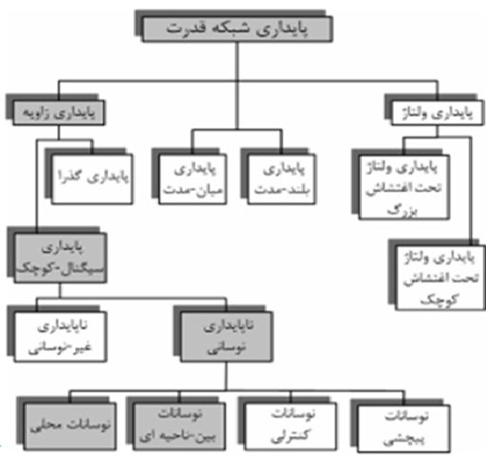
-1 نقش بهره بردار در پايداري شبكه
عادي سازي و حفظ پايداري شبكه به دلیل قرار گرفتن سیستم قدرت در شرایط نوسانی
اختلال هاي عمده در سيستم قدرت
الف- نوسان فركانس
ب- كاهش يا افزايش ولتاژ
ج- خروج مولدها، خطوط و ترانسفورماتورها
Notes:
وضعيت بهره برداري سيستم قدرت به دليل قرار گرفتن در معرض خرابي ها و اتصالي هاي غيرقابل پيش بيني داراي شرايط نوساني است
لذ انتظار مي رود بهره بردار با تسلط بر دستورالعمل ها نسبت به عادي سازي و حفظ پايداري شبكه اقدام نمايد اختلال هاي عمده در سيستم قدرت شامل سه دسته زير مي
باشند:
الف- نوسان فركانس
ب- كاهش يا افزايش ولتاژ
ج- خروج مولدها، خطوط و ترانسفورماتورها
در اين اختلال ها بهره بردار بايد براساس شرايط بروز اختلال واكنش مناسب را نشان دهد. اثر اين اختلالها و واكنش مناسب بهره بردار زماني حساس تر مي شود كه ارتباط مخابراتي يك ايستگاه برق با مركز
كنترل قطع شده باشد لذا تسلط به پروسه بهره برداري در اين شرايط بسيار حايز اهميت است. در ادامه به بررسي مختصر اين شرايط پرداخته مي شود.

Slide 12
-1-1 روش عمليات با وجود ارتباط مكالماتي
شرايط عادي
شرايط اضطراري و رخ دادن حادثه
حادثه در ايستگاه شامل يكي از موارد زير است:
**خروج يكي از تجهيزات (خروج يك مولد. خروج يك خط يا ترانسفورماتور)
**بي برق شدن يا خروج خودكار تعدادي از تجهيزات
**بي برق شدن كامل ايستگاه
Notes:
شرايط عادي: ثبت مقادير مورد نياز بهره برداري و تهيه گزارشهاي مورد نياز
-شرايط اضطراري و رخ دادن حادثه: بهره بردار موظف است به شرح زير اقدام نمايد:

Slide 13
وظايف روزمره بهره بردار
-1 نقش بهره بردار در پايداري شبكه
-1-1 روش عمليات با وجود ارتباط مكالماتي
الف ) خروج خودكار تجهيزات در پست با وجود ارتباط مكالماتي:
اعلام حادثه
اطلاعات کامل علت حادثه
شرایط قبل و بعد حادثه
شرایط فیزیکی تجهیزات
میزان بار قطع شده ولتاژ ها
خروج خودکار(خط، ترانسفورماتور قدرت، خازن، راكتور، بازشدن كليدها و...)
ب) خروج خودكار مولدها با وجود ارتباط مكالماتي:
اعلام حادثه
اطلاعات کامل علت حادثه
شرایط قبل و بعد حادثه
شرایط فیزیکی تجهیزات
میزان تولید از دست رفته
خروج خو دکار مولد
Notes:
خروج خودكار تجهيزات در پست با وجود ارتباط مكالماتي:
در صورت خروج خودكار هر يك از تجهيزات در يك پست (خط، ترانسفورماتور قدرت، خازن، راكتور، بازشدن كليدها و...) مسئول بهره برداري پست بايد ضمن اعلام خروج تجهيزات، اطلاعات كامل در مورد
عملكرد رله هاي حفاظتي، شرايط پست قبل و بعد از حادثه، ميزان بار قطع شده ولتاژها، شرايط فيزيكي تجهيزات حادثه ديده و.... در اختيار مركز كنترل قرار دهد
در صورت خروج خودكار يك خط انتقال ارتباطي بين دو منطقه، برقدار نمودن مجدد خط بايد با مجوز مركز كنترل دسپاچينگ ملي انجام گيرد.
در بي برقي پست، مسئولين بهره برداري پس از حصول اطمينان از بي برقي كامل پست، كليه كليدهاي قدرت را باز و منتظر زمان مركز كنترل مي مانند.
خروج خودكار مولدها با وجود ارتباط مكالماتي:
اعلام خروج واحد از سوي بهره بردار و بررسي اطلاعات كاملي در مورد علت خروج، ميزان توليد از دست رفته، عملكردهاي سيستم هاي حفاظتي و.... را در اختيار ديسپاچينگ ملي قرار دهد.

Slide 14
وظايف روزمره بهره بردار
-1 نقش بهره بردار در پايداري شبكه
-1-1 روش عمليات با وجود ارتباط مكالماتي
ت ) حوادث شبكه در وضعيت جدا شدن بخشي از شبكه:
اقدا مات اولیه تحت نظارت مركز ديسپاچينگ منطقه
بخش جدا شده در يك منطقه است
پارالل نمودن تحت نظارت مركز ديسپاچينگ ملي
کلیه اقدا مات تحت نظارت مركز ديسپاچينگ ملي
بخش جدا شده در دو منطقه است:
ث ) بي برق شدن كل سيستم با وجود ارتباط مكالماتي:
کلیه اقدا مات تحت نظارت مركز ديسپاچينگ ملي
Notes:
- حوادث شبكه در وضعيت جدا شدن بخشي از شبكه:
بخش جدا شده در يك منطقه است: كليه اقدامات و مانورهاي اوليه توسط مركز ديسپاچينگ منطقه مربوطه انجام شده سپس هماهنگي لازم جهت پارالل نمودن بخش جدا شده با شبكه را توسط مركز ديسپاچينگ ملي به عمل مي آورند.
بخش جدا شده در دو منطقه است: كليه اقدامات با نظارت مستقيم مركز ديسپاچينگ ملي است و برقدار كردن پست نيروگاهي و فراهم آوردن امكان راه اندازي مجدد مولدها در اولويت قرار دارد.
- بي برق شدن كل سيستم با وجود ارتباط مكالماتي:
ديسپاچينگ ملي موظف است با جمع آوري اطلاعات لازم و ضروري در خصوص راه اندازي مولدها اقدامات لازم را به عمل آورد.

Slide 15
پایان جلسه دوم

Slide 17
امام صادق عليه السلام :لقمان به پسرش گفت: «اى پسرم! دانش را براى فخر فروشى نزد دانشمندان يا نزاع با سفيهان يا زينت مجالس ، نياموز و همچنين ، دانش را از سرِ بى رغبتى به آن و تمايل به نادانى ، رها نكن»
مقررات نگهداری وبهره برداری از شبکه
آموزشکده فنی پسران امام صادق (ع) آستانه اشرفیه
مدرس : محمدرضا رجبی
Notes:
با سلام و احترام حضور دانشجویان عزیز
انشاالله همگی سلامت وتندرست باشید
در این درس ما به دنبال آشنا کردن شما با وظایف بهره بردار

Slide 18
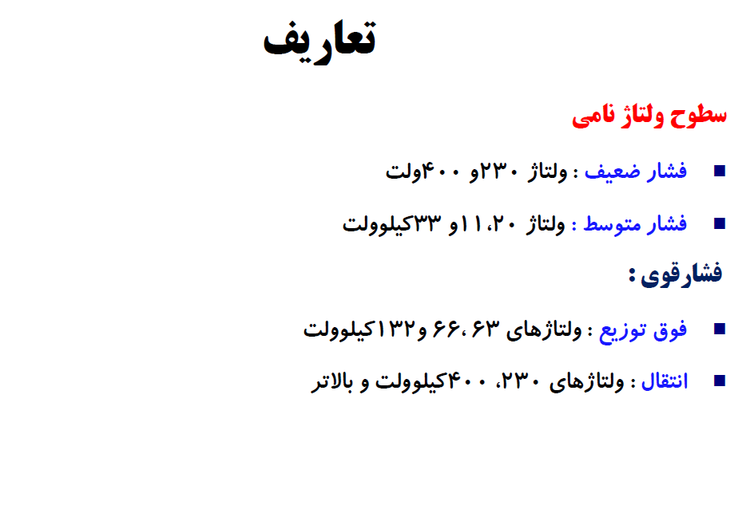
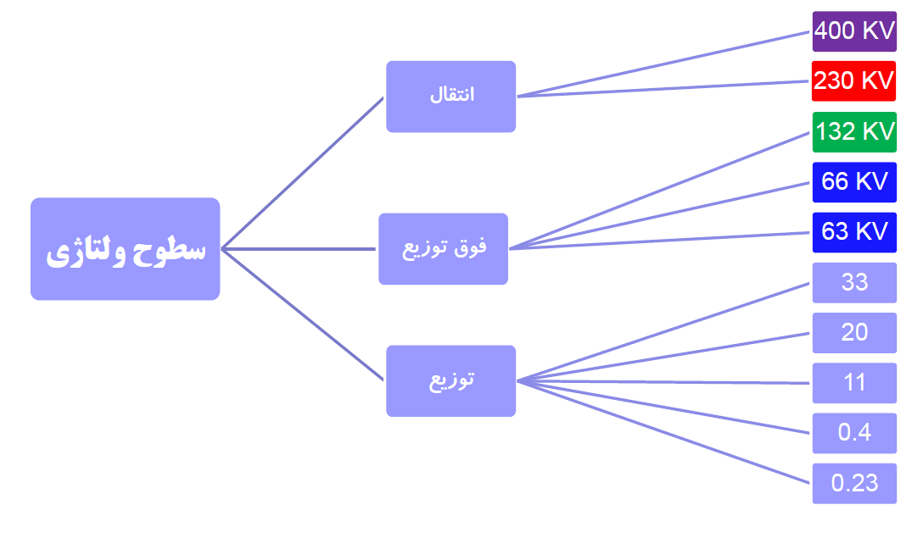

Slide 19
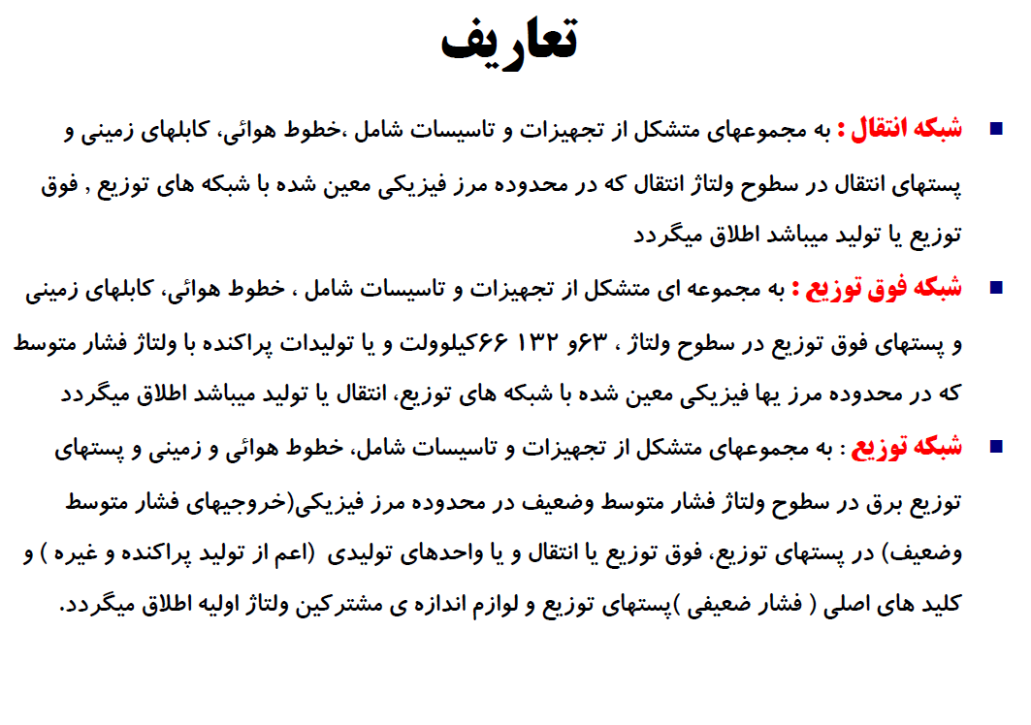

Slide 21
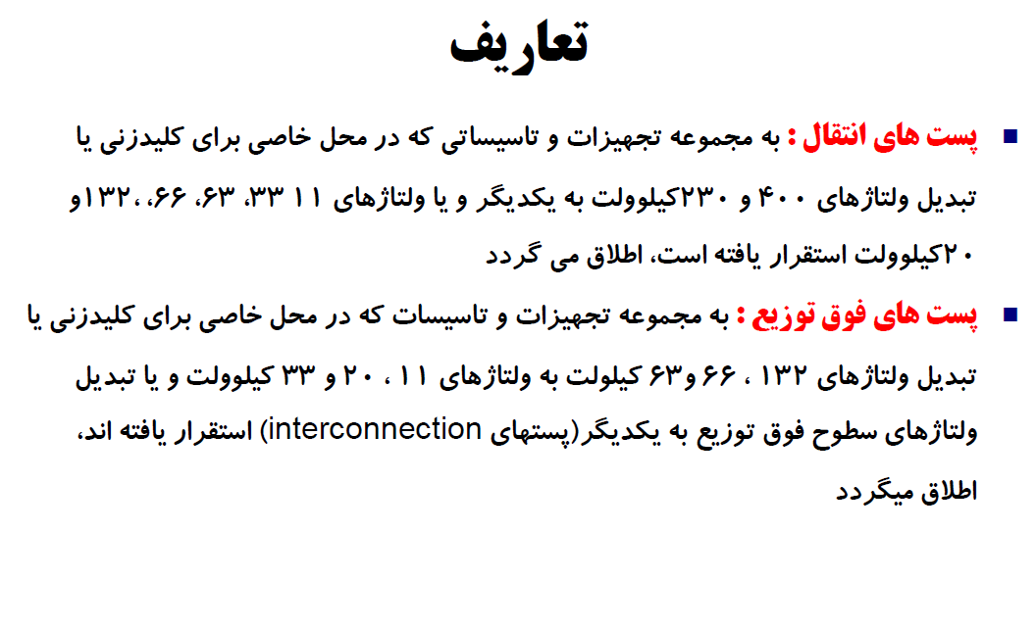

Slide 22
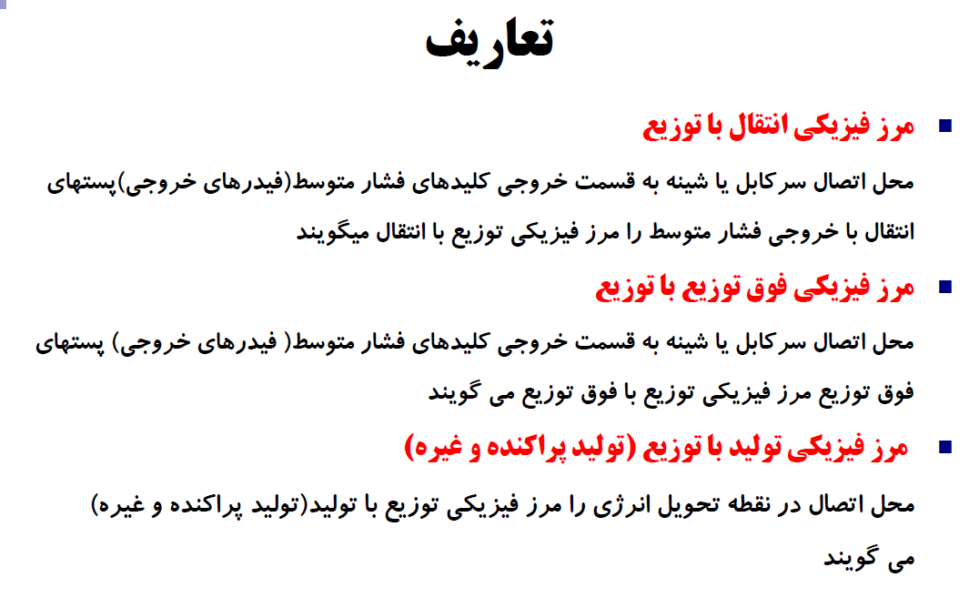

Slide 23
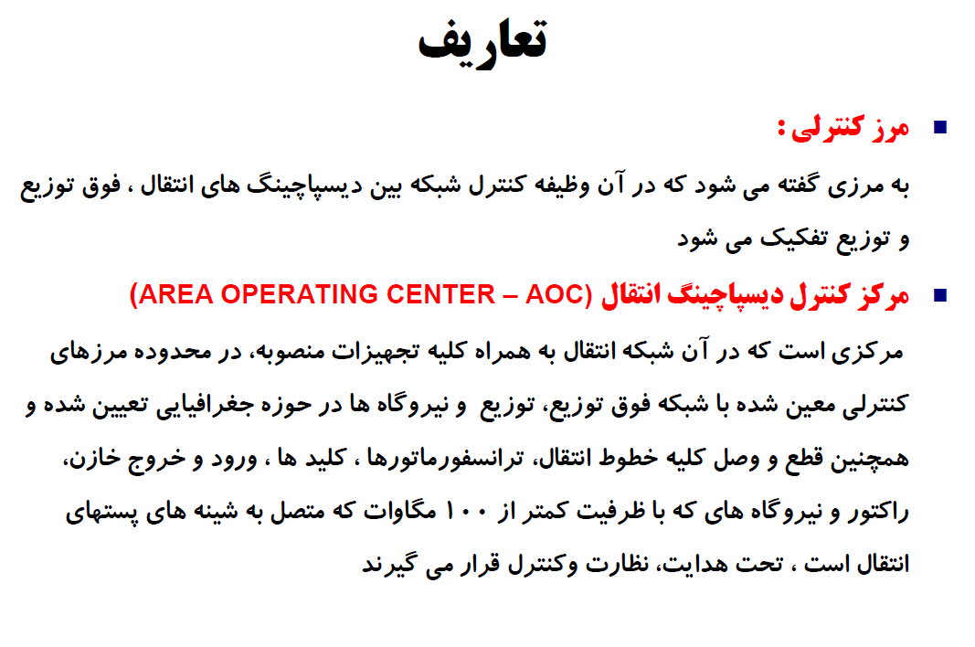

Slide 24
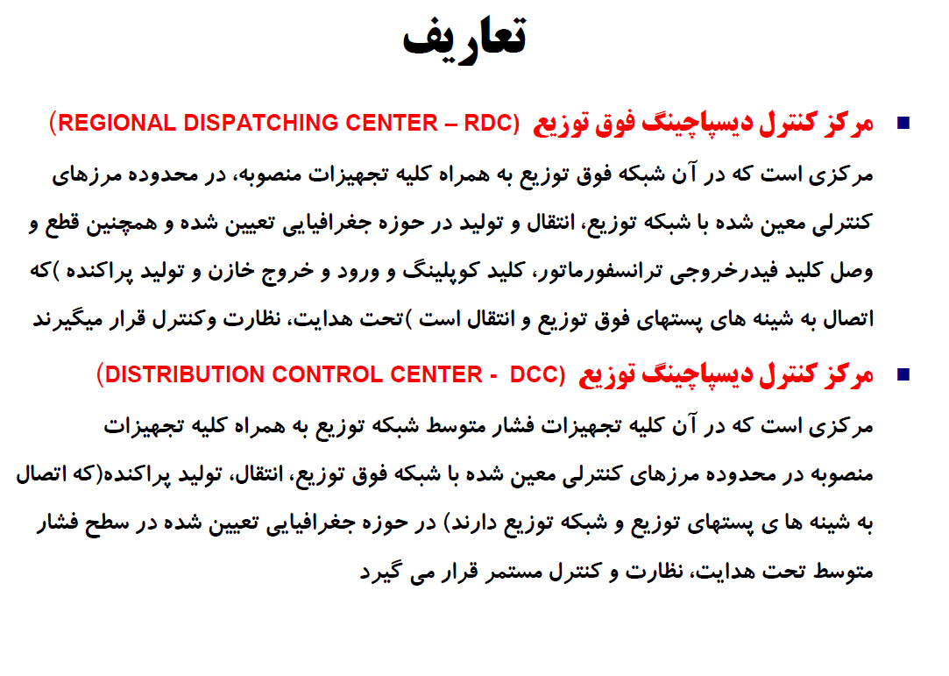

Slide 26
وظايف روزمره بهره بردار
-1 نقش بهره بردار در پايداري شبكه
-2-1 روش عمليات با نبود ارتباط مكالماتي
الف ) در شرايط عادي در صورت قطع ارتباط يك يا چند ايستگاه به طور كامل با ديسپاچينگ مربوطه به شرح زيرعمل ميگردد :
*عمل به دستورالعمل هاي بهره برداري در خصوص كنترل ولتاژ و فركانس
*تماس با نزديك ترين ايستگاه يا مركز كنترل
ب ) در شرايط عادي در صورت قطع ارتباط يكي از مراكز كنترل ديسپاچينگ مناطق باحوزه عملياتي خودش يا با مركز كنترل ديسپاچينگ ملي يا هر دو
*تلاش جهت برقراري تماس
*تماس با مركز كنترل اضطراري (پشتيبان)
*تماس با مراكز كنترل مجاور
*تماس با يكي از ايستگاهها

Slide 27
وظايف روزمره بهره بردار
-1 نقش بهره بردار در پايداري شبكه
-2-1 روش عمليات با نبود ارتباط مكالماتي
ت ) در شرايط عادي در صورت قطع ارتباط كامل با مركز ديسپاچينگ ملي
*مركز كنترل اضطراري وظايف مركز ديسپاچينگ را برعهده دارد.
ث ) در شرايط عادي در صورت قطع ارتباط قطع ارتباط مركز كنترل ديسپاچينگ ملي و مركز كنترل اضطراري با ايستگاههاي تحت پوشش به طور همزمان
* ديسپاچينگ مناطق وظيفه كنترل شبكه را برعهده دارند.
ج ) در شرايط اضطراري و رخ دادن حادثه: در اين وضعيت قطع ارتباطي يك ايستگاه حادثه ديده يا قطع ارتباط چند ايستگاه حادثه ديده ممكن است اتفاق افتاده باشد كه بايستي به شرح زير اقدام گردد:
* تلاش جهت برقراري تماس
* تماس با مركز كنترل اضطراري (پشتيبان)
* تماس با مراكز كنترل مجاور
* تماس با يكي از ايستگاهها

Slide 28
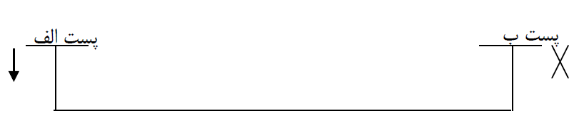
وظايف روزمره بهره بردار
-1 نقش بهره بردار در پايداري شبكه
-2-1 روش عمليات با نبود ارتباط مكالماتي
الف ) در صورتي كه يك يا چند ايستگاه موفق به برقراري ارتباط با مركز ديسپاچينگ يا ايستگاههاي ديگر نشود :
**در صورت خروج مولد: نسبت به راه اندازي واحد اقدام و با توجه به ولتاژ و فركانس واحد پارالل شود.
در صورتي كه اولا خطوط و ترانسفورماتورها دچار اضافه 400/230-KV ** در صورت قطع ترانسفورماتور بار مي شوند ثانيا از سالم بودن تجهيزات اطمينان حاصل شود نسبت به برقدار كردن آن اقدام گردد.
** در صورت خروج خودكار خط: ابتدا پست الف برقدار و سپس پست ب اقدام به برقداري كند
در صورتي كه برق دار نكردن ترانسفورماتور موجب اضافه 400/230-KV ** در صورت قطع ترانسفورماتور
بار ساير ترانسفورماتورها و اعمال خاموشي به بخشي از شبكه مي شود ضمن اطمينان از سلامت تجهيزات به برقداري ان اقدام گردد.

Slide 29
وظايف روزمره بهره بردار
-1 نقش بهره بردار در پايداري شبكه
-2-1 روش عمليات با نبود ارتباط مكالماتي
بي برقي كامل ايستگاه با نبود ارتباط مكالماتي
نيروگاهها: ضمن بررسي واحد و حصول اطمينان از سلامت آن نسبت به راه اندازي آن اقدام و با
توجه به دستورالعمل هاي كنترل ولتاژ و فركانس نسبت به پارالل نمودن آن اقدام نمايد.
در صورتيكه پست نيروگاه نيز بي برق شده است واحد پس از برقدار شدن پست بايستي راه اندازي شود.
درصورتي كه نيروگاه توانايي تامين مصرف داخلي مولدها را دارد (مانند ديزل راه انداز) مسئول نيروگاه بايد با استفاده از اين امكانات اقدام به تامين برق مصرف داخلي و راه اندازي مولدها نموده و پست نيروگاهي را برقدار كند.

Slide 30
وظايف روزمره بهره بردار
-1 نقش بهره بردار در پايداري شبكه
-2-1 روش عمليات با نبود ارتباط مكالماتي
بي برق كامل پستها با نبود ارتباط مكالماتي:
كليه كليدهاي قدرت خطوط و ترانسفورماتورها به طوردستي قطع گردد
پس از دريافت تانسيون (ولتاژ) از هر طريق، پست را برقدار نمايد.
با استفاده از منابع توان راكتيو در پست با توجه به دستورالعمل كنترل ولتاژ، ولتاژ پست را تنظيم كند.
تذکرات مهم
-فرمان وصل و برقدار نمودن خطوط فقط يكبار مجاز بودن و پارالل نمودن بايد با توجه به شرايط ولتاژ و فركانس از طريق سنكرون چك انجام گيرد.
-اگر خطي با حفاظتهاي اصلي راكتور ، خط يا ترانسفورماتور بي برق شده است مجاز به انجام عمليات در مدار آوردن آن تجهيز نمي باشد.
-خطوطي كه علامت * ندارند تا زمان برقراري تماس لازم است بي برق بمانند.

Slide 31
وظايف روزمره بهره بردار
-1 نقش بهره بردار در پايداري شبكه
1-3-روشهاي بهره برداري از سيستم هنگام كاهش ولتاژ
مسئوليت كنترل ولتاژ در حوزه عملياتي هر منقطه مستقيما به عهده مركز ديسپاچينگ مربوطه مي باشد.
بله
با استفاده از منابع مگاواري
مسئولين مراكز كنترل مناطق
هماهنگی با مركز ديسپاچينگ منطقه اي یا مركز ديسپاچينگ ملي
خیر
Notes:
مسئولين مراكز كنترل مناطق مي توانند با توجه به سطح ولتاژ در حوزه عملياتي و با استفاده از منابع مگاواري، ولتاژ را كنترل نمايند.
در صورتي كه با استفاده از امكانات فوق الذكر ولتاژ به حد قابل قبول نرسيد مركز ديسپاچينگ منطقه اي با مركز ديسپاچينگ ملي هماهنگي لازم را به عمل آورند.

Slide 32
وظايف روزمره بهره بردار
-1 نقش بهره بردار در پايداري شبكه
1-3-روشهاي بهره برداري از سيستم هنگام كاهش ولتاژ
محدوده هاي ولتاژي:
الف- ولتاژ عادي: افزايش تا 2% و ياكاهش تا 2%ولتاژ نامي: تصحيح آن فقط بعهده مركز كنترل ديسپاچينگ
مناطق و مركز كنترل ديسپاچينگ ملي است.
ب- ولتاژ غيرعادي: افزايش تا 5% و كاهش تا 10
با بودن تماس: وضعيت غيرعادي را مسئولين ايستگاهها اعلام نمايند و مسئولين نيروگاهها محدويت هاي
تحريك مولد را اعلام نموده و منتظر فرمان ديسپاچينگ منطقه اي يا ملي باشند.
بدون وجود تماس: اگر تا مدت 5 دقيقه وضعيت بهبود نيافت مسئولين ايستگاهها نسبت به اصلاح وضعيت
تا سطح ولتاژ عادي اقدام نمايد.
ج- ولتاژ غيرقابل تحمل: افزايش بيش از 5% يا كاهش بيش از 10
- مسئولين پستها نسبت به اصلاح آن تا سطح ولتاژ غيرعادي اقدام نمايند اگر تا مدت 5 دقيقه وضعيت
بهبود نيافت مسئولين ايستگاهها نسبت به اصلاح وضعيت تا سطح ولتاژ عادي اقدام نمايد.
Notes:
نكات قابل توجه:
-مسئولين پستها بايد گزارش اقدامات لازم را به اطلاع مركز كنترل اعلام نمايند.
-در قطع دستي بار ترجيحا فيدرهايي قطع گردند كه رله هاي فركانس پايين روي آنها نصب نشده باشد.
-در زمان وصل فيدرهايي كه قطع گرديده اند، فيدرهايي كه رله فركانس پايين روي آنها نصب شدهدر ابتدا برقدار گردند.

Slide 33
وظايف روزمره بهره بردار
-1 نقش بهره بردار در پايداري شبكه
1-4-كنترل فركانس
كنترل فركانس به عهده ديسپاچينگ ملي است
Notes:
كنترل فركانس بعهده ديسپاچينگ ملي است كه از طريق نرم افزارهاي كنترل اتوماتيك توليدانجام مي شود.
در سيستم قدرت براي جبران كاهش فركانس رله هاي فركانسي پيش بيني (AGC) )شده است كه در صورت تجاوز از محدوده هاي تعيين شده نسبت به كاهش بار از پيش تعريف شده
اقدام مي نمايد.
وصل فيدرهايي كه توسط رله هاي فركانسي قطع گرديده اند، بدون هماهنگي با مركز كنترل نسبت به وصل آنها اقدام نگردد.

Slide 34
پایان جلسه سوم

